Slide 1
정규분포

Slide 2
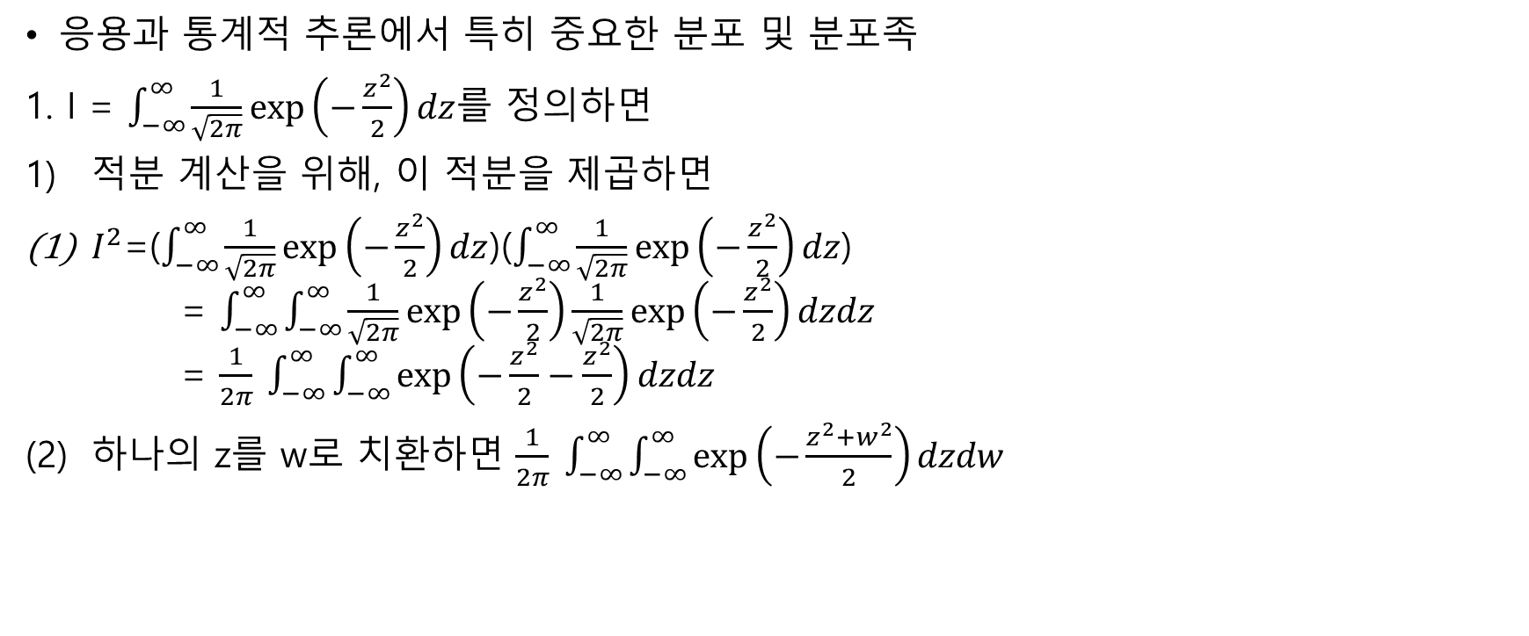
정의
응용과 통계적 추론에서 특히 중요한 분포 및 분포족
1. I = $\int_{−∞}^{∞}{\frac{1}{\sqrt{2π}}}\exp\left(−\frac{z^{2}}{2}\right)dz$를 정의하면
적분 계산을 위해, 이 적분을 제곱하면
$I^{2}$=($\int_{−∞}^{∞}{\frac{1}{\sqrt{2π}}}\exp\left(−\frac{z^{2}}{2}\right)dz$)($\int_{−∞}^{∞}{\frac{1}{\sqrt{2π}}}\exp\left(−\frac{z^{2}}{2}\right)dz$) = $\int_{−∞}^{∞}{\int_{−∞}^{∞}{\frac{1}{\sqrt{2π}}}\exp\left(−\frac{z^{2}}{2}\right)\frac{1}{\sqrt{2π}}}\exp\left(−\frac{z^{2}}{2}\right)dzdz$ = $\frac{1}{2π} \int_{−∞}^{∞}{\int_{−∞}^{∞}{\exp\left(−\frac{z^{2}}{2}−\frac{z^{2}}{2}\right)}}dzdz$
하나의 z를 w로 치환하면 $\frac{1}{2π} \int_{−∞}^{∞}{\int_{−∞}^{∞}{\exp\left(−\frac{z^{2}+w^{2}}{2}\right)}}dzdw$

Slide 3
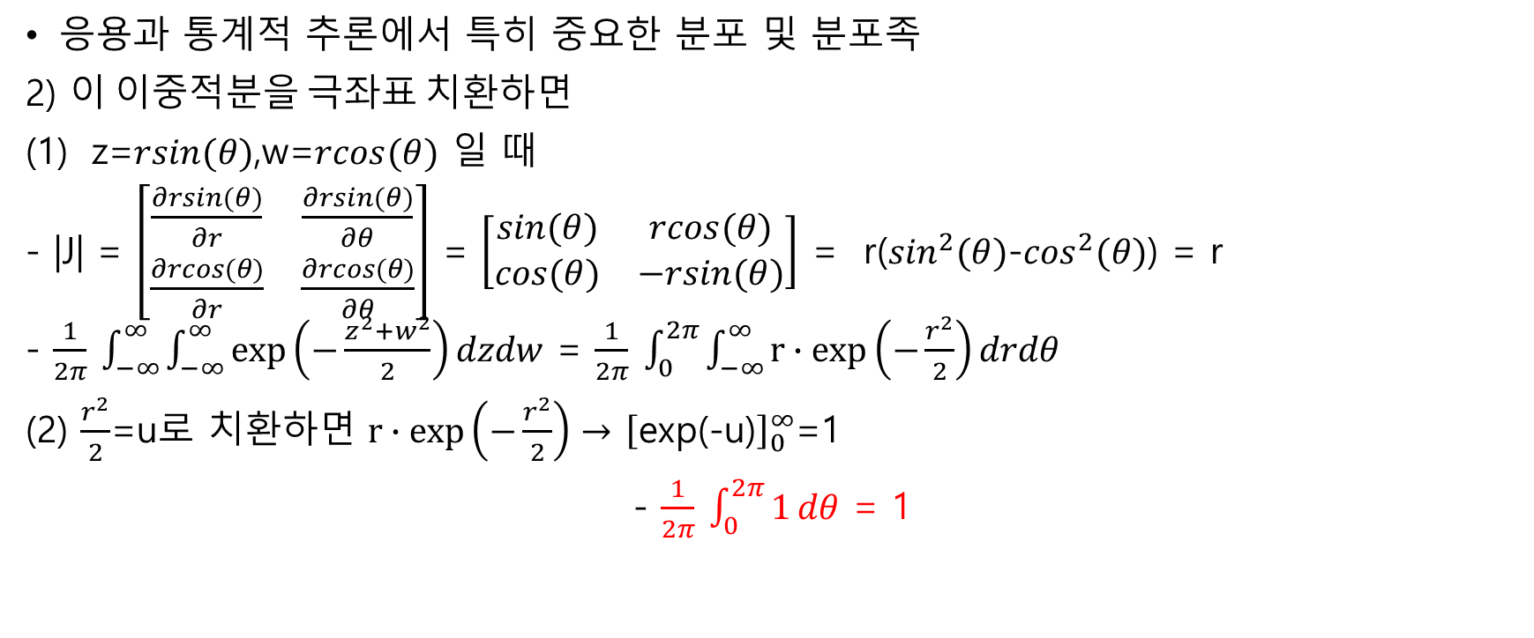
정의
응용과 통계적 추론에서 특히 중요한 분포 및 분포족
2) 이$이중적분을 극좌표 치환하면$
z=$rsin(θ)$,w=$rcos(θ)$ 일 때
- |J| = $\left[\begin{matrix}\frac{∂rsin(θ)}{∂r} & \frac{∂rsin(θ)}{∂θ} \\ \frac{∂rcos(θ)}{∂r} & \frac{∂rcos(θ)}{∂θ}\end{matrix}\right]$ = $\left[\begin{matrix}sin(θ) & rcos(θ) \\ cos(θ) & −rsin(θ)\end{matrix}\right]$ = r($\sin^{2}(θ)$-$\cos^{2}(θ)$) = r - $\frac{1}{2π} \int_{−∞}^{∞}{\int_{−∞}^{∞}{\exp\left(−\frac{z^{2}+w^{2}}{2}\right)}}dzdw$ = $\frac{1}{2π} \int_{0}^{2π}{\int_{−∞}^{∞}{r∙exp\left(−\frac{r^{2}}{2}\right)}}drdθ$
(2) $\frac{r^{2}}{2}$=u로 치환하면 $r∙exp\left(−\frac{r^{2}}{2}\right)→$ ${\left[\text{exp}\text{(-}\text{u}\text{)}\right]}_{0}^{∞}$=1
- $\frac{1}{2π} \int_{0}^{2π}{1}dθ$ = 1

Slide 4
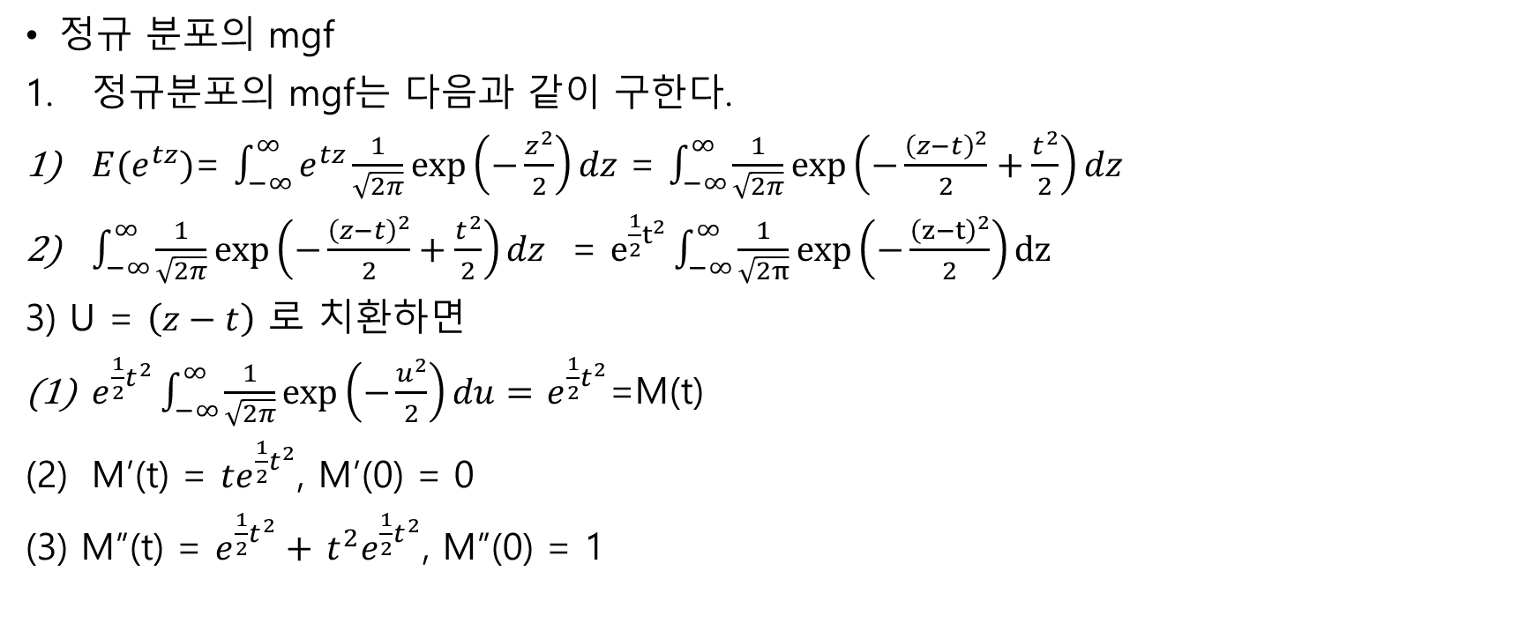
정의
정규 분포의 mgf
정규분포의 mgf는 다음과 같이 구한다.
${E(e}^{tz})$= $\int_{−∞}^{∞}{e^{tz}\frac{1}{\sqrt{2π}}}\exp\left(−\frac{z^{2}}{2}\right)dz$ = $\int_{−∞}^{∞}{\frac{1}{\sqrt{2π}}}\exp\left(−\frac{{\left(z−t\right)}^{2}}{2}+\frac{t^{2}}{2}\right)dz$
$\int_{−∞}^{∞}{\frac{1}{\sqrt{2π}}}\exp\left(−\frac{{\left(z−t\right)}^{2}}{2}+\frac{t^{2}}{2}\right)dz$ = $e^{\frac{1}{2}t^{2}}\int_{−∞}^{∞}{\frac{1}{\sqrt{2π}}}\exp\left(−\frac{{\left(z−t\right)}^{2}}{2}\right)dz$
3) U = $\left(z−t\right)$ 로 치환하면
$e^{\frac{1}{2}t^{2}}\int_{−∞}^{∞}{\frac{1}{\sqrt{2π}}}\exp\left(−\frac{u^{2}}{2}\right)du=$ $e^{\frac{1}{2}t^{2}}$=M(t)
M’(t) = ${te}^{\frac{1}{2}t^{2}}$, M’(0) = 0
(3) M’’(t) = $e^{\frac{1}{2}t^{2}}+$ $t^{2}e^{\frac{1}{2}t^{2}}$, M’’(0) = 1

